Slide 1
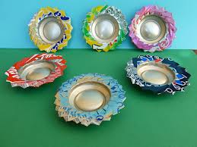
CENICEROS
Cenicero hechos artesanalmente con latas de refresco y reciclados.
Precio: 1€
Referencia:0001

Slide 2
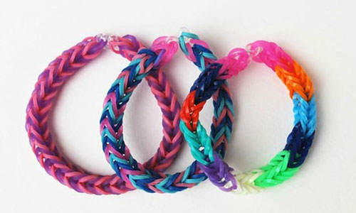
PULSERA MULTICOLOR NUDO SIMPLE.
Pulseras artesanas de gomas multicolores o un solo color
Precio: 0.50€
Referencia: 0002

Slide 3
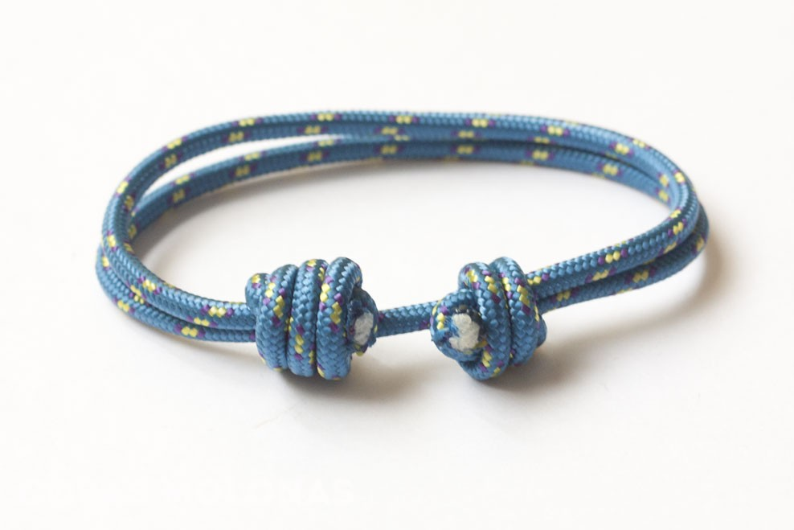
PULSERA DE CUERDA CON DOBLE NUDO
Pulsera de cuerda con doble nudo echa a mano de varios colores
Precio: 1,50€
Ref: 0003

Slide 4
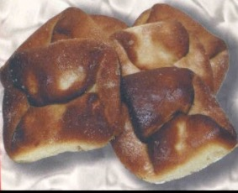
BORRACHOS TRADICIONALES
Ingredientes:
Huevo
Harina
Azúcar
Crema
Precio: 4 Borrachos
2.50 €
Ref:0004

Slide 5
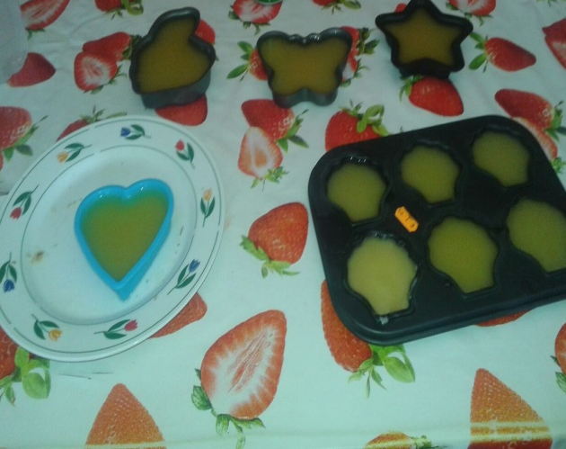
JABONES
Jabones hechos artesanalmente con:
-Aceite usado
-Agua
-Sosa caustica
-Detergentes
Colores , forma y tamaño a elegir
Precio:
Grandes: 1€
Pequeños: 0’50€
Ref:0005

Slide 6
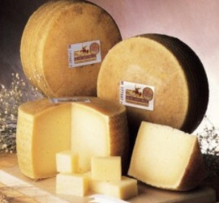
QUESOS MANCHEGOS
Quesos elaborados en la Quesería López Espada (Fuente de Pedro Naharro ,Cuenca)
Tipos:
requesón
queso fresco
queso semicurado
queso curado
-especialidades:
queso a las finas hierbas
queso en aceite de oliva
Precio:
-Medios: 7€
-Enteros:14 €
Ref:00006

Slide 7
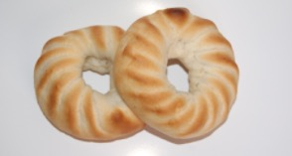
ROSQUILLOS TRADICIONALES
Rosquillos tradicionales de cuenca
Precio: 2.50€ (Una bolsa)
Ref:0007

Slide 8
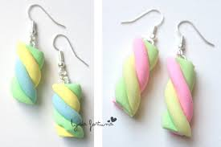
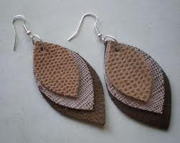
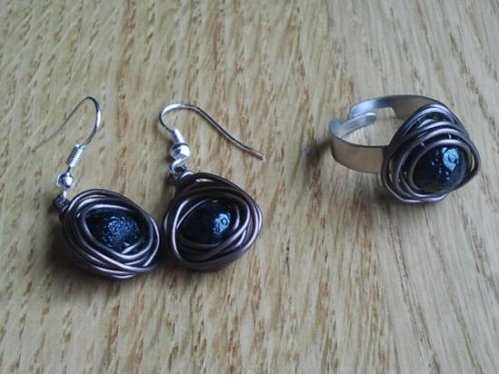
PENDIENTES
Pendientes hechos a mano, son muy originales
Precio:1€
Ref:0008

Slide 9
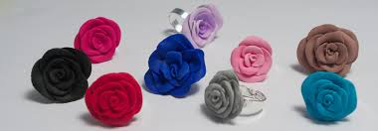
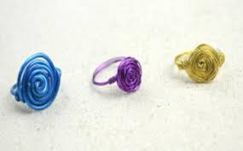
ANILLOS
Anillos muy originales hechos a mano con diversos materiales
Precio:1€
Ref:0009

Slide 10
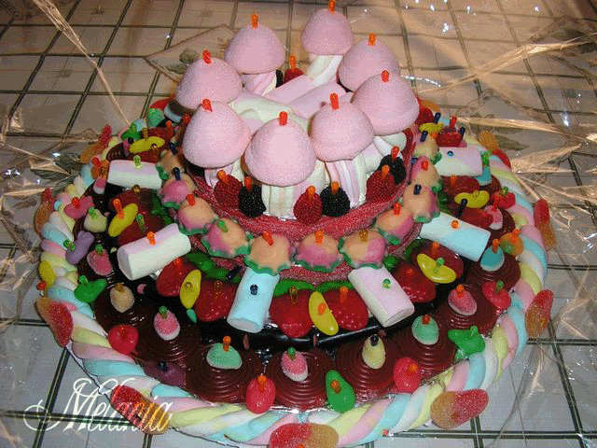
Tartas de chucherías
Tartas de chucherías , Hechas por encargo de la forma que quieras o de tu equipo preferido .. Etc.
Precio: Dependiendo del tamaño
Ref:00010

